Slide 1
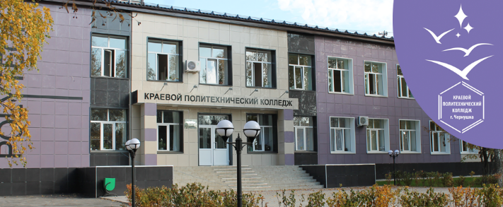
Информация о наличии объектов спорта

Slide 2
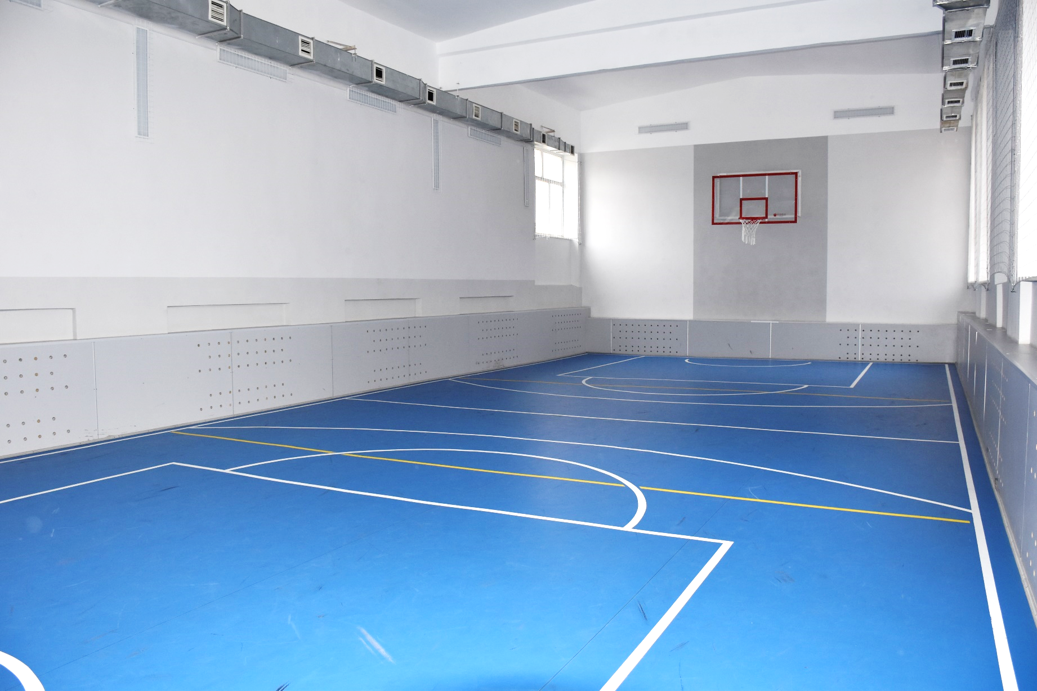
Спортивный зал

Slide 3
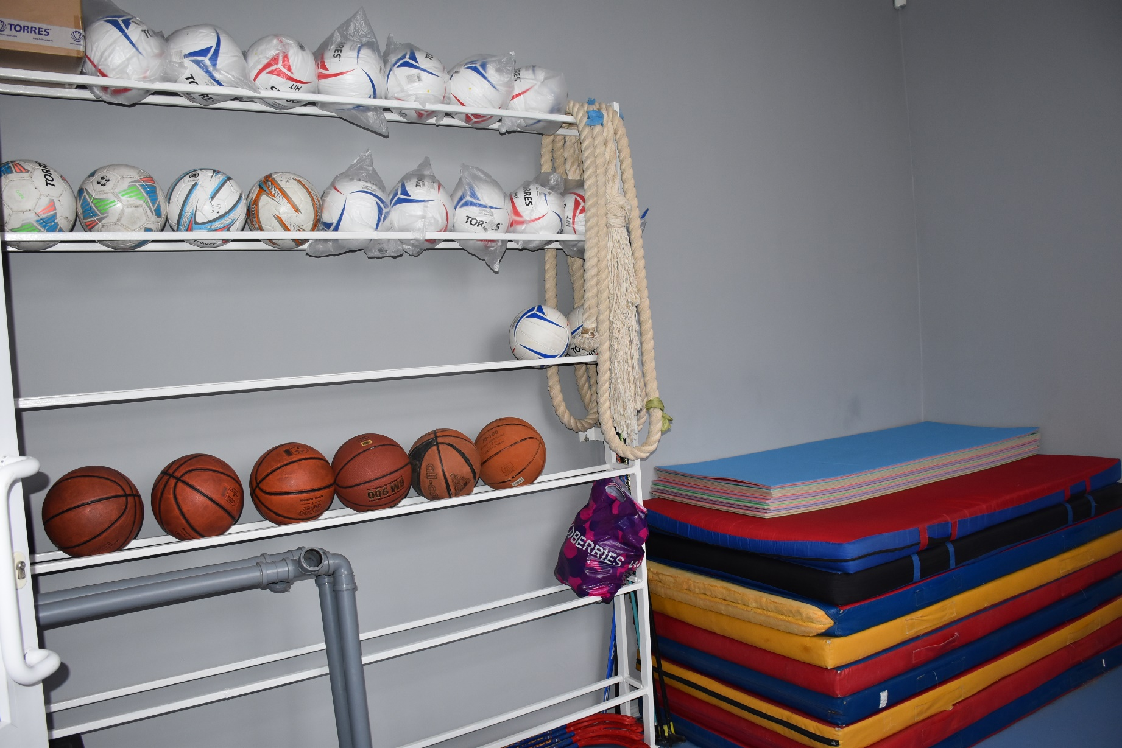
Спортивный зал

Slide 4
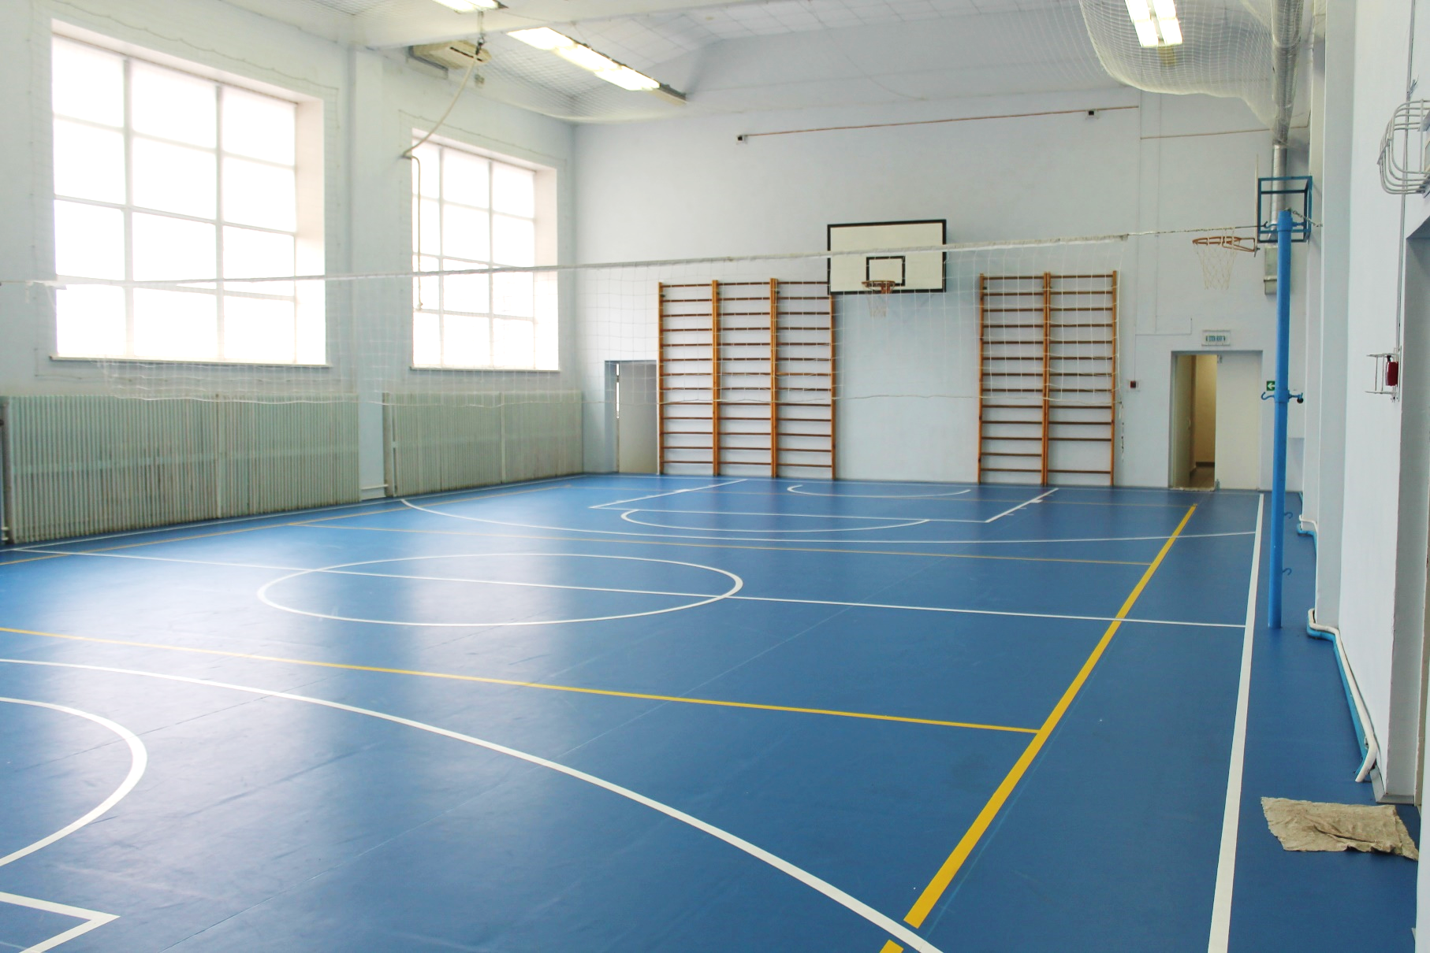
Спортивный зал

Slide 5
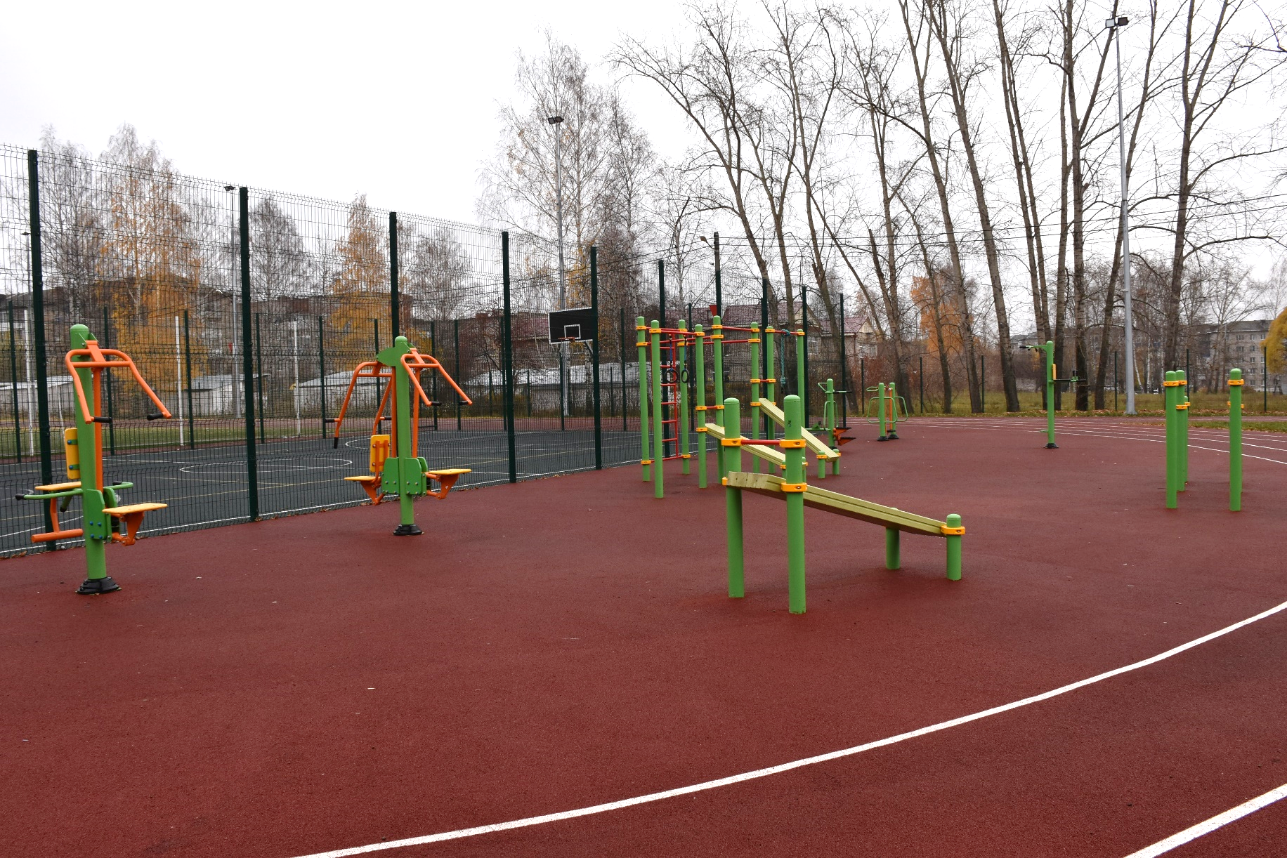
Стадион широкого профиля

Slide 6
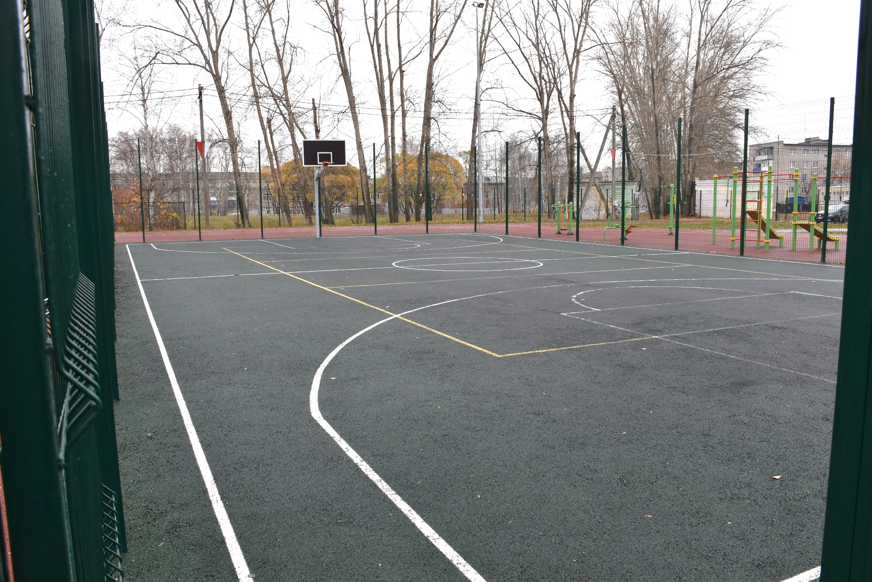
Стадион широкого профиля

Slide 7
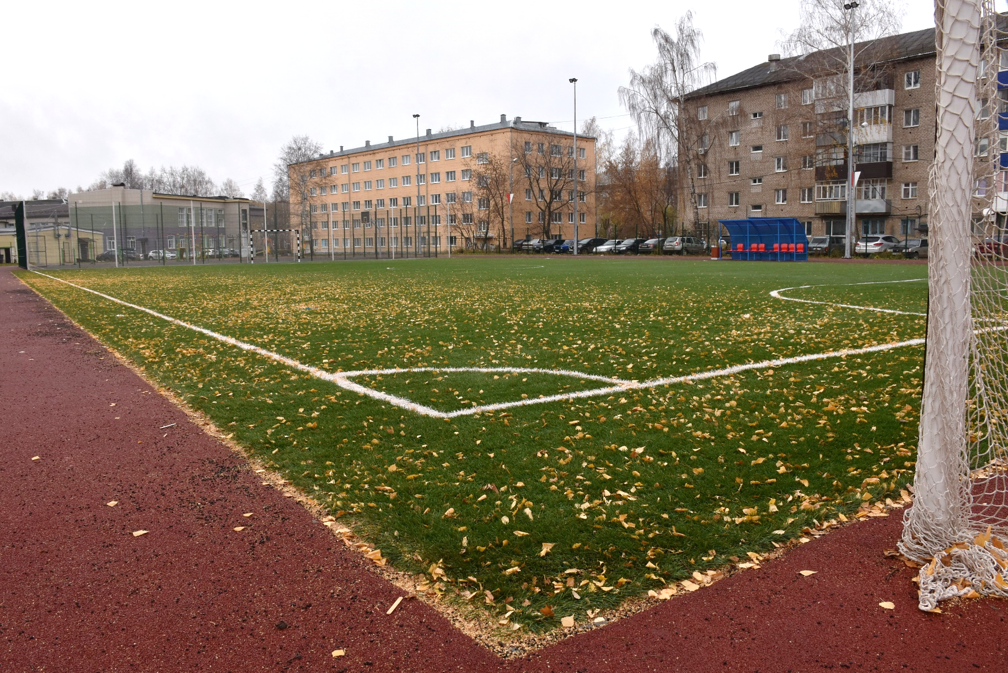
Стадион широкого профиля

Slide 8
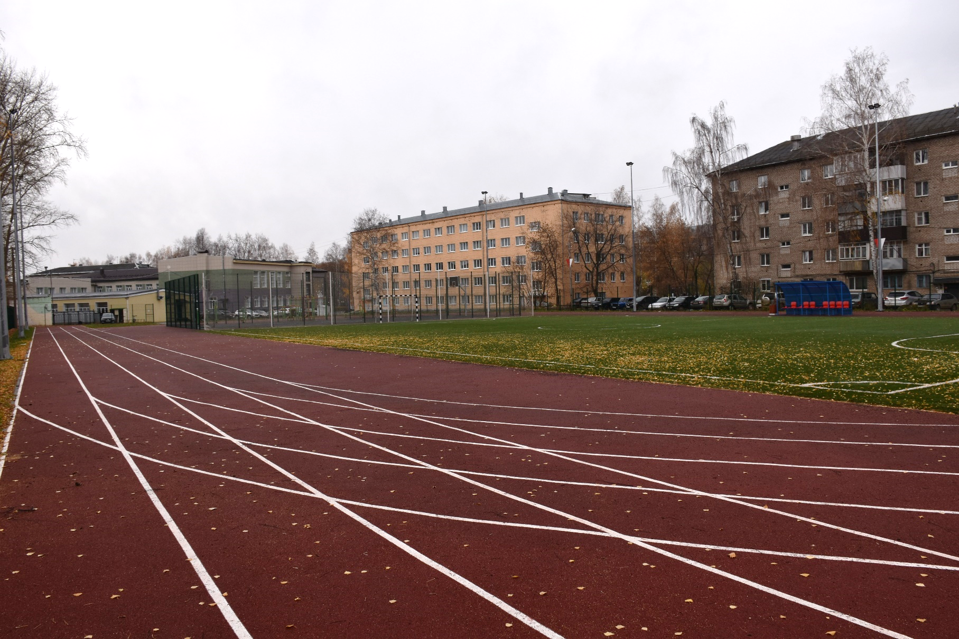
Стадион широкого профиля

